Slide 1

TRƯỜNG THCS LONG BIÊN
BÀI GIẢNG ĐIỆN TỬ MÔN ĐỊA LÍ 6
Bài 28: Mối quan hệ giữa thiên nhiên và con người
GV: Trần Kiều Trang

Slide 2
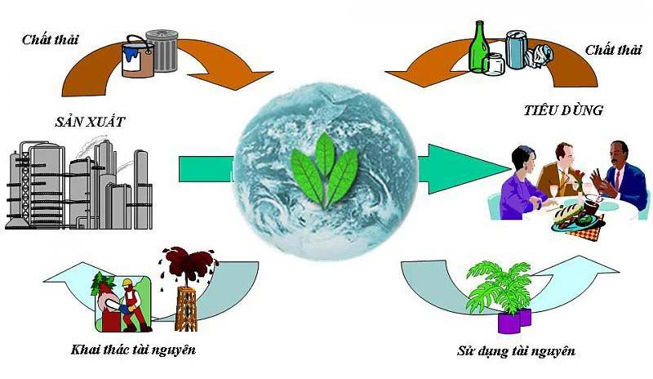

Slide 3

Mối quan hệ giữa con người và thiên nhiên
Tác động của thiên nhiên đến con người
Tác động của thiên nhiên đến đời sống con người
Tác động của thiên nhiên đến sản xuất
Tác động của con người đến thiên nhiên

Slide 4

1. Tác động của thiên nhiên đến con người.
a. Tác động của thiên nhiên đến đời sống con người

Slide 5
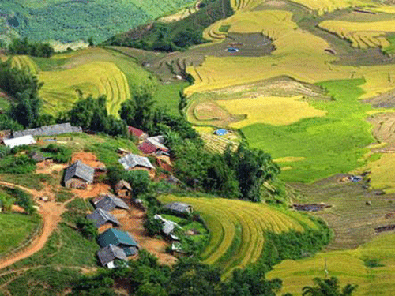
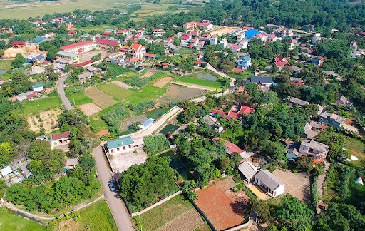
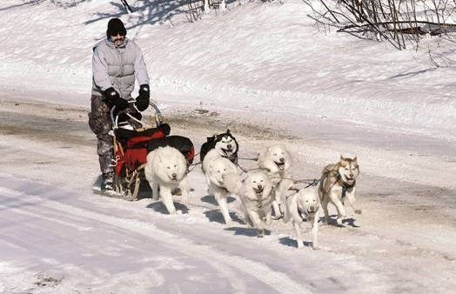
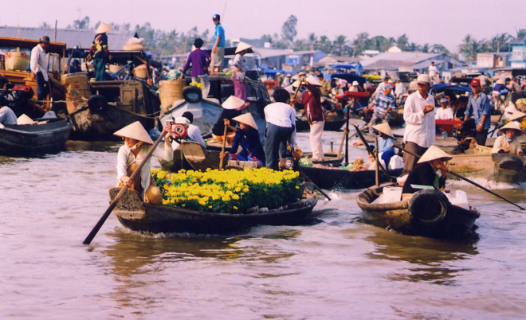
Dựa vào nội dung sgk và quan sát hình 1, 2 trang 184 kết hợp với tranh ảnh, lấy ví dụ về tác động của thiên nhiên đối với đời sống con người.
Cảnh quan miền núi
Cảnh quan đồng bằng
Di chuyển trên băng ở đới lạnh
Chợ nổi ĐB Sông Cửu Long- Việt Nam

Slide 6

1. Tác động của thiên nhiên đến con người.
a. Tác động của thiên nhiên đến đời sống con người
- Trong đời sống hằng ngày, thiên nhiên cung cấp những điều kiện hết sức cần thiết (không khí, ánh sáng, nhiệt độ, nước,...) để con người có thể tồn tại
b. Tác động của thiên nhiên đến đời sống sản xuất

Slide 7

Nhóm 3
Giao thông vận tải
Nhóm 1
Nông nghiệp
Hoạt động nhóm
Thời gian: 3 phút
Lấy ví dụ về tác động của thiên nhiên đối với sản xuất
Nhóm 2
công nghiệp
Nhóm 4
Du lịch

Slide 8

Hoạt động nhóm
(Vòng mảnh ghép)
Thời gian: 5 phút
Lấy ví dụ về tác động của thiên nhiên đối với sản xuất

Slide 9

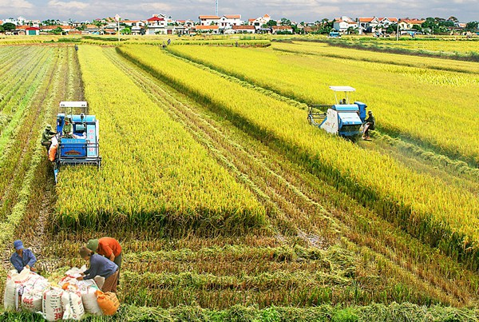
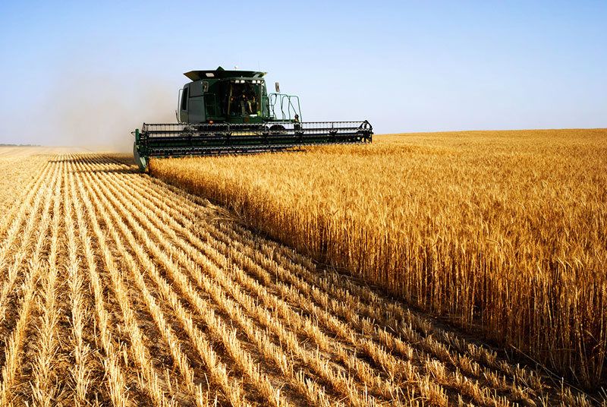
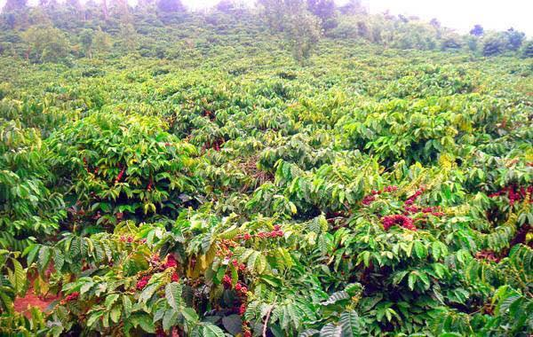
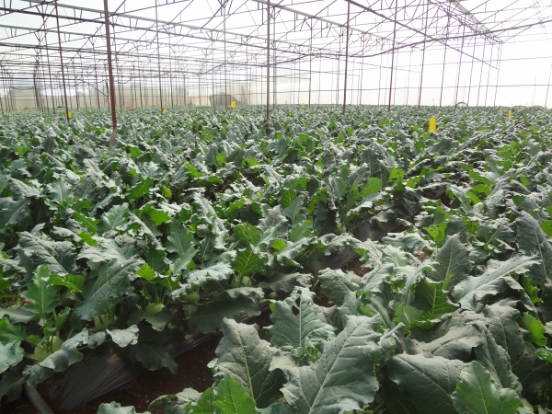
Lúa nước
Lúa mì
Tác động thiên nhiên đối với nông nghiệp
Cà phê
Rau màu

Slide 10
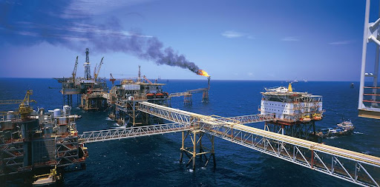
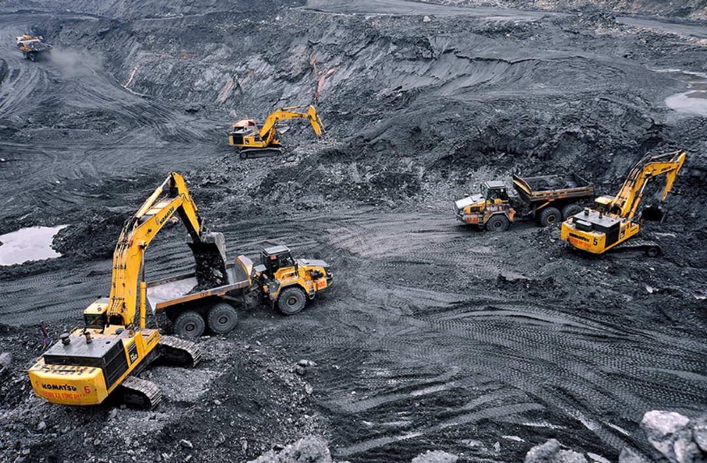
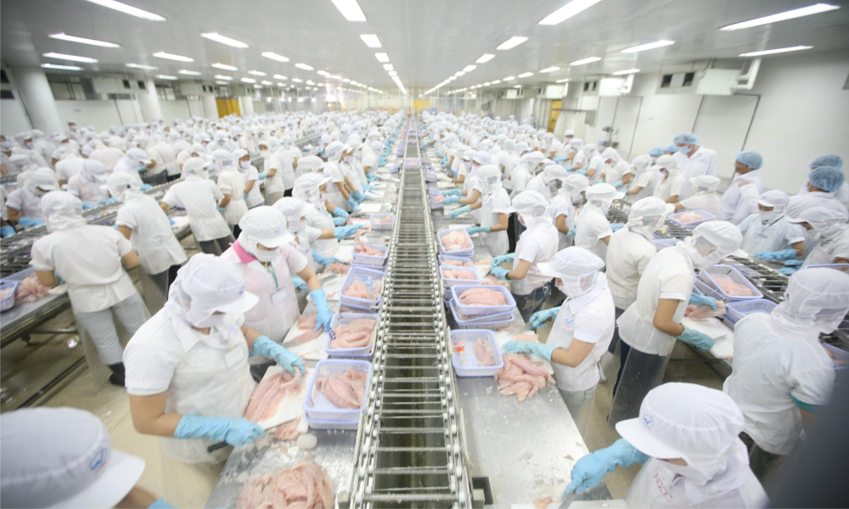
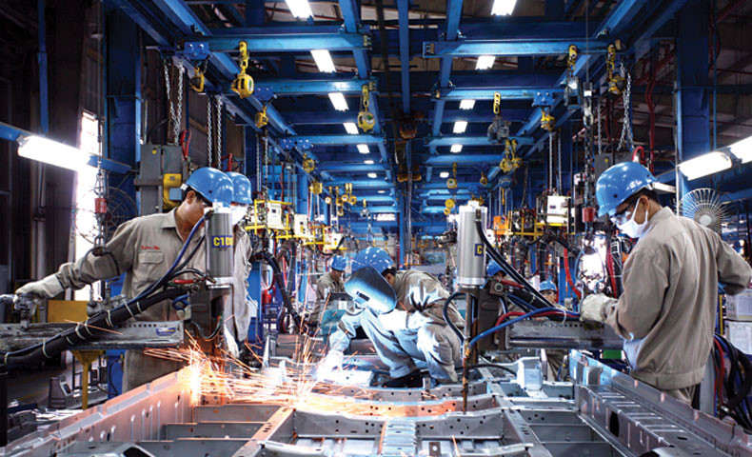
Khai thác than
Khai thác dầu mỏ
Tác động thiên nhiên đối với công nghiệp
Chế biến thực phẩm
Cơ khí

Slide 11
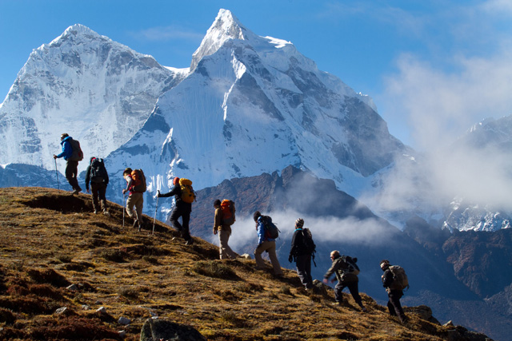
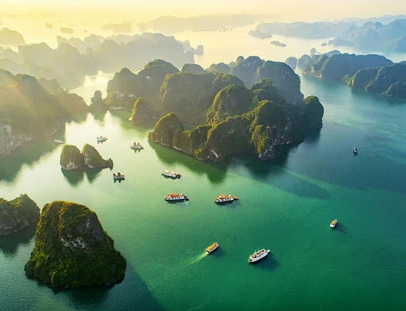
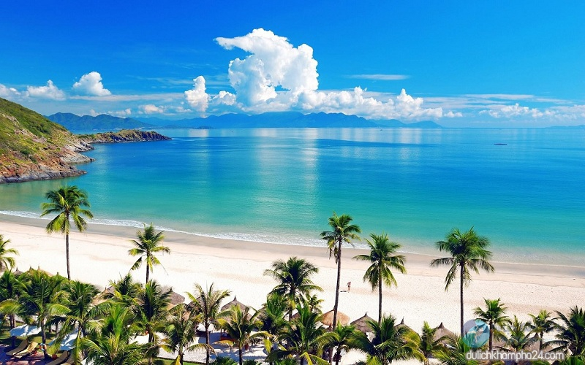
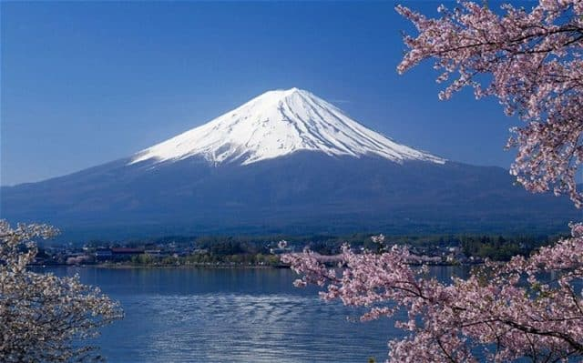
Du lịch thám hiểm
Vịnh Hạ Long
Tác động thiên nhiên đối với du lịch
Biển Mỹ Khê
Núi Phú Sỹ

Slide 12
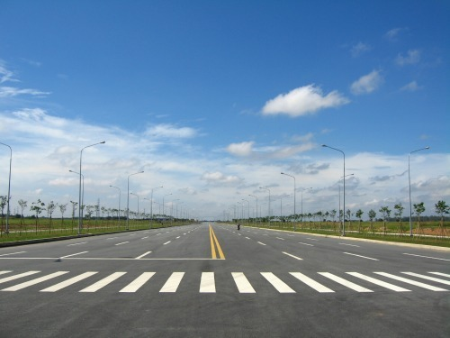
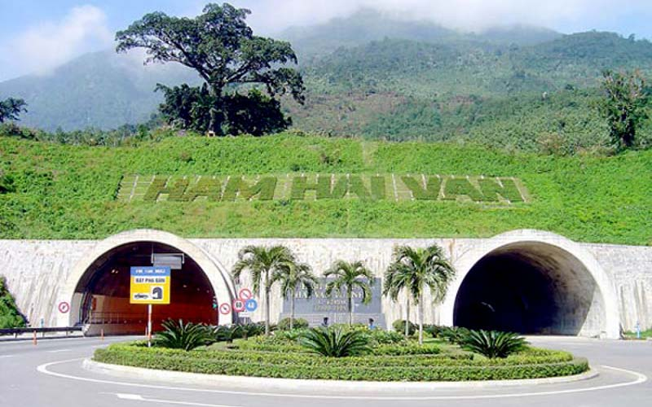
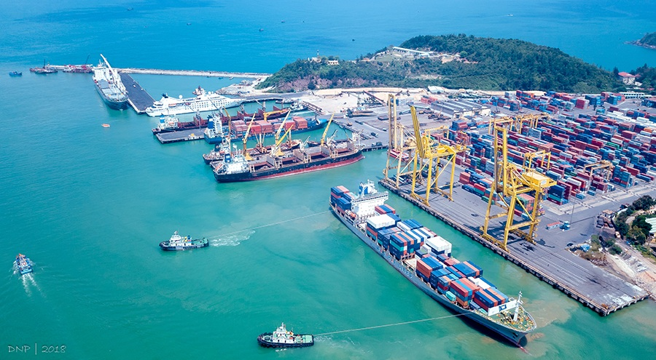
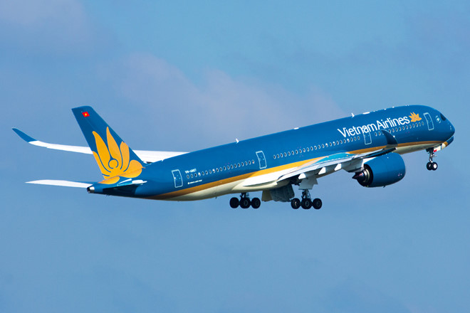
Đường bộ
Đường hầm
Tác động thiên nhiên đối với giao thông vận tải
Đường biển
Đường hàng không

Slide 13
1. Tác động của thiên nhiên đến con người.
a. Tác động của thiên nhiên đến đời sống con người
- Trong đời sống hằng ngày, thiên nhiên cung cấp những điều kiện hết sức cần thiết (không khí, ánh sáng, nhiệt độ, nước,...) để con người có thể tồn tại
b. Tác động của thiên nhiên đến đời sống sản xuất
- Đối với sản xuất nông nghiệp
- Đối với sản xuất công nghiệp
- Đối với giao thông vận tải và du lịch

Slide 14

2. Tác động của thiên nhiên đến sản xuất.

Slide 15
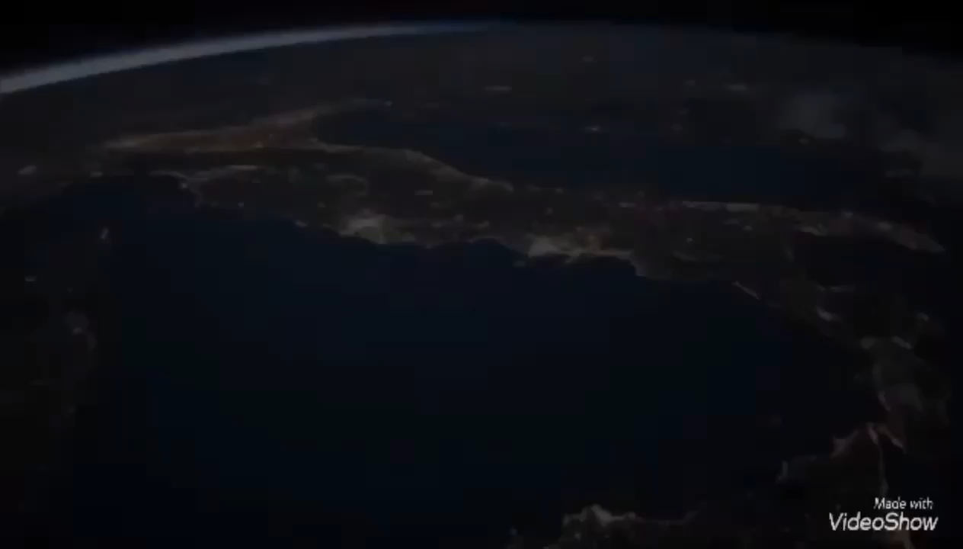

Slide 16


PHIẾU HỌC TẬP
* Tác động tích cực của con người đối với thiên nhiên:
………………………………………………………………
………………………………………………………………
………………………………………………………………
*Tác động tiêu cực của con người đối với thiên nhiên:
- Biểu hiện:
………………………………………………………………
………………………………………………………………
………………………………………………………………
- Hậu quả:
………………………………………………………………
………………………………………………………………
………………………………………………………………
- Biện pháp khắc phục:
………………………………………………………………
………………………………………………………………
………………………………………………………………
Dựa vào nội dung SGK, hình 6,7 kết hợp với video GV cung cấp, hoạt động cặp đôi hoàn thành phiếu học tập.

Slide 17
2. Tác động của thiên nhiên đến sản xuất.
- Làm suy giảm nguồn tài nguyên.
- Làm ô nhiễm môi trường.
- Con người ngày càng nhận thức được trách nhiệm của mình với thiên nhiên và đã có những hành động tích cực đề bảo vệ môi trường bằng cách trồng rừng, phủ xanh đồi núi, cải tạo đất, biến những vùng khô cằn, bạc màu thành đồng ruộng phì nhiêu

Slide 18
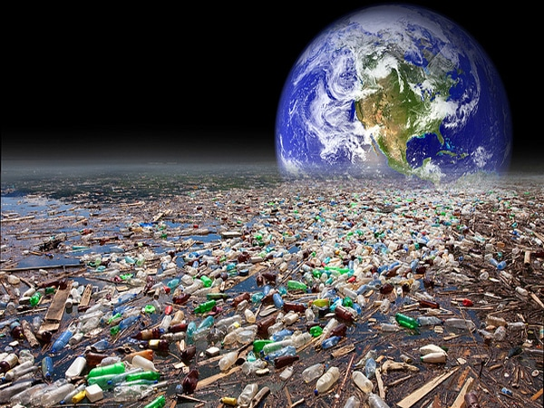
1
2
3
4

Slide 19

Các thành phần của tự nhiên mà con người có thể khai thác và sử dụng được gọi là
điều kiện tự nhiên.
C. yếu tố tự nhiên. D. nhân tố tự nhiên.
B. tài nguyên thiên nhiên.

Slide 20

Các nguồn tài nguyên thiên nhiên
B. chỉ tập trung ở một số nước nhất định.
C. phân bố đều trên Trái Đất.
D. chỉ phân bố ở các nước phát triển.
A. phân bố không đều trên Trái Đất.

Slide 21

Việc khai thác và sử dụng các nguồn tài nguyên thiên nhiên phụ thuộc vào
B. số dân mỗi nước.
C. nhu cầu mỗi nước.
D. thị trường xuất khẩu.
A. trình độ phát triển mỗi quốc gia.

Slide 22

Hàng năm, loại thiên tai gây thiệt hại lớn nhất cho sản xuất nông nghiệp nước ta là
B. sương muối.
C. hạn hán. D. mưa đá.
A. bão.

Slide 23
BÀI TẬP VỀ NHÀ:
1. Theo em, những tác động nào của con người khiến tài nguyên thiên nhiên bị suy thoái.
2.Dựa vào hình 6, 7 và hiểu biết của em, hãy kể tên một số loại rác thải sinh hoạt, công nghiệp, nông nghiệp do con người đưa vào môi trường thiên nhiên

Slide 24


